Slide 1
Föräldramöte 26e juni 2017

Slide 2
18:00
- Summering av våren av ledarna (barnen med första 25 min)
- Summering av våren av föräldrarepresentanterna
- Gräscupen
- Avslutning inför sommaren & uppstart efter semestern
- Cup i Näset
- Övernattnings cup i Stenungssund
18:50
- Synpunkter och tankar från föräldrarna/barnen
19:20 bensträckar
Ca 19:30 Gothia cup (de som inte är med kan avvika och de barn som är med Gothia kan vara med och lyssna)

Slide 3
Summering av våren av ledarna
Kört fotbollsträning mer eller mindre ”året runt” i och med milt väder och stort intresse.
Uppslutning har varit bra från start och barn straffas inte heller av engagemang i andra sporter i de fall det eventuellt krockar. Ser det snarare som positivt att få en mer allsidig träning via andra sporter / träningsformer
30-35 barn med på varje träning
Lagen har under terminen gått från 7 till 9 manna.
3 lag varit igång med rullande positioner
Alla lagen har presterat bra, inte bara i resultat utan teknik, passningar m.m. har utvecklats väldigt positivt under terminen. Allt lokalt motstånd "utklassats”, vilket inte har varit fallet tidigare terminer.
Alla har kallats till lika många serie matcher under våren
Ingen toppning i lagen varken i seriespel eller cuper
Alla ska få chans att delta i cuper
Seriespelresultat
72 mål på 21 matcher, 55 tappade
Nivå 5 har gett tuffare motstånd and nivå 4
Träningen går snabbare och snabbare samtidigt som jargongen blivit tuffare, tuffare språk m.m.
Det är strängt förbjudet att använda ett fult språk i matchspel. Svordomar resulterar i utvisning. Viktigt att poängtera att P05 inte dragit på sig några utvisningar överhuvudtaget under vårens matcher! Jättebra!
Samma regler gäller på träningarna också.
41 aktiva P05 spelare just nu
Matchspel / seriespel kommer fortsätta på samma sätt, i och med att det fungerat så bra under våren

Slide 4
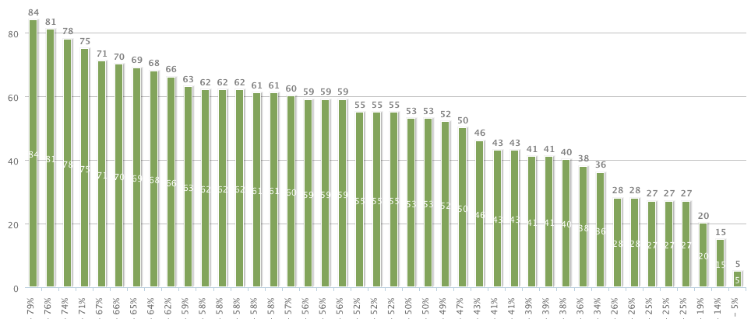
Träningsnärvaro 2016-06-26 till idag

Slide 5
Träningsnärvaro 2017-04-01 till idag

Slide 6
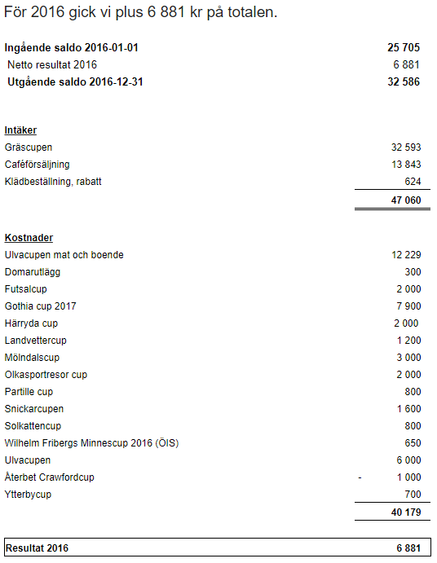
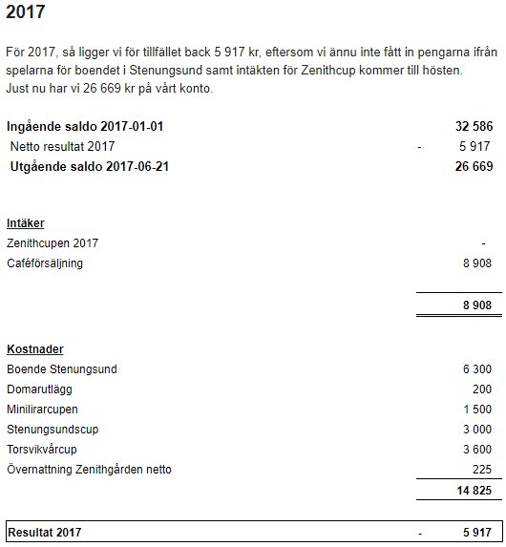
Summering av våren av föräldrarepresentanterna - ekonomi

Slide 7
Summering av våren av föräldrarepresentanterna - ekonomi
Sista året vi får intäkter från Gräscupen
Andra Zenith-lag som passerat “Gräscupen” säljer kläder, mat, fika m.m. för att få ihop pengar till lagkassan.
Zenith dagen ger en del
Cup-avgifter kan även behöva att betalas från egen ficka i större utsträckning även om vi försöker undvika det.
Uppmaning till föräldrar att fundera på alternativa inkomstkällor, sponsorer, försäljning m.m.

Slide 8
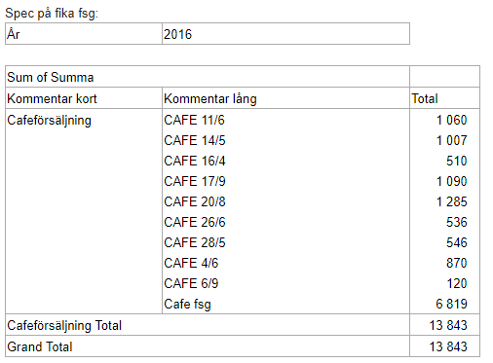
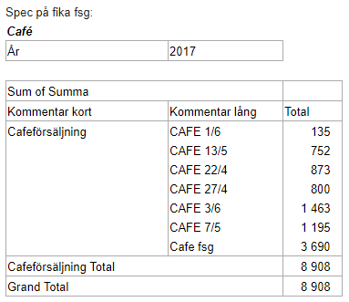
Summering av våren av föräldrarepresentanterna - café
En fortsatt stor och viktig intäkt för laget, utöver Gräscupen
”Arbetslag” för respektive fikatillfälle uppskattar att få respektive tillfälle tilldelat så som det fungerat under våren

Slide 9
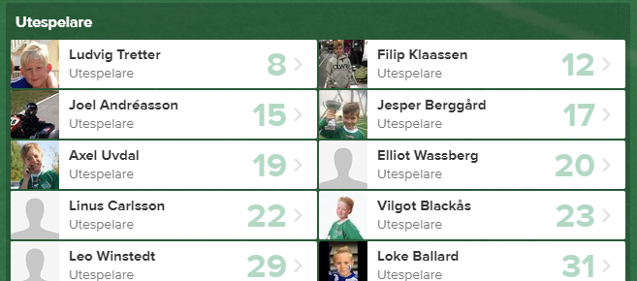
Föräldrarepresentanterna - övrigt
P05 har en sluten Facebook-grupp (inbjudan krävs), https://www.facebook.com/groups/286458925034348/ för enklare inlägg, frågor, dela bilder från matcher m.m.
Kontakta Alexander Klaassen eller vem som helst som redan är med, för att bli inbjuden om ni inte redan är med
Laget.se (https://www.laget.se/IKZENITHP05 ) fortsätter nyttjas för mer formella inbjudningar och kommunikation
Vi ser gärna att spelarna har ett foto (inget tvång) samt tröjnummer i sina profiler
Uppdatera tröjnummer på följande sida / Excel (https://1drv.ms/x/s!ArbU-q4o3gph0FG-7UlkGRlzEKcv )så vi ser vad som är rätt och uppdaterat, så dubbelkollar / uppdaterar Alexander i Laget.se om nödvändigt

Slide 10
Gräscupen
227 lag anmälda, P05 fullbokad, siktar på 3 9-mannalag
För P05 är det helg 2 den här gången. Dvs 2-3 sept.
Vi ansvarar för serveringen som vanligt. Sista året nu. Förra året tjänade laget 32000 kr som ni såg i Lenas sammanställning.
Vi brukar skicka ut arbetsschemat i början av augusti
Bakverk ska lämnas in som vanligt
Boka in Gräscupen i era kalendrar oavsett om ditt barn är med eller inte, vi kommer behöva hjälp i serveringen oavsett
Malin och Lena som är kontaktpersoner för Gräscupen i vanlig ordning

Slide 11
Information Stenungssund
20 barn anmälda (alla fick plats som ville vara med)
Martin och Stefan är ledare för varsitt 7-manna lag
Adam Landmer pappa och Martin Westre pappa sover över (= 4 vuxna)
Vi åker buss till Stenungssund (kostnad 150 kr/barn och 3 000 kr lagkassan)
Samling 10:00 på Zenith (först matchen är 12:00) och vi är åter ca 12:30 (sista matchen startar 10:00)
Vi sover på Nösnäsgymnasiet, 15-20 minuters gångväg till match och evenemangsområdet.
Ta med sovsäck och liggunderlag
Avgift 300 kr + 150 kr (dvs 450 kr) för övernattningen + buss
Swish 072-8852708
Zenith P05 kontonr: 5694 37 042 49
Ange “Stenungsund” + “barnets nam”
Tex Stenungsund Jesper Berggård

Slide 12
Synpunkter och tankar från smågrupper
 | Bra | Kan förbättras
Barn | ”Go” grupp, bra stämning, kamratskap Pratar mer Anpassar sitt spel till ”vem som helst” i laget Lagom med 3 träningar / vecka Olika positioner fortfarande 9-manna Jämna matcher (och med vinst) Övernattningar Rullande kaptensroll / ansvar | Minska tillrättavisandet mellan barn, speciellt för en del som behöver fokusera mer Målvakt relativt ”osynlig” för coachen Tätt mellan träningarna (lör-mån-tis + match på helg) Äta bättre innan träning Fasta rutiner kring matcher, gemensamt ombyte mm (samma för alla lag) Lång tid innan första byte i matcher
Vuxen | Väldigt lite föräldrahets Kallelser med laguppställning Tränare är uppmärksamma på attityden inom lag och mot andra lag | Svårt att få till rättvis offside bedömning under match Tufft med 2 veckor Gothia mitt i semestern Lång samlingstid innan match

